Slide 1
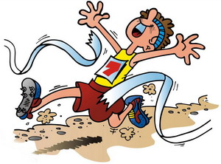
Олимпийские игры (олимпийские атрибуты)

Slide 2
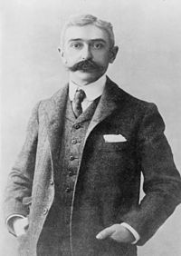
Пьер де Кубертен – основоположник современного олимпийского движения
25 ноября 1892 г. Кубертен выступил в Сорбонне с докладом о возрождении Олимпийских игр. Французские спортивные деятели принимают решение созвать Международный Атлетический конгресс и пригласить па него представителей крупнейших спортивных держав.
23 июня 1894 г. на Конгрессе в Париже был создан Международный олимпийский комитет – МОК. Конгресс решил: через два года пройдут первые Олимпийские игры!
5 апреля 1896 года в Афинах открылись игры первой Олимпиады современности.
Барон Пьер де Кубертен
(1863-1937)

Slide 3
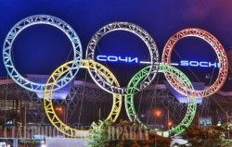
Официальный логотип (эмблема)
Официальный логотип (эмблема) Олимпийских Игр состоит из пяти сцепленных между собой кругов или колец. Считается, что пять колец – символ пяти континентов (Европы, Азии, Австралии, Африки и Америки). На флаге любого государства есть, по крайней мере, один цвет из представленных на олимпийских кольцах.

Slide 4
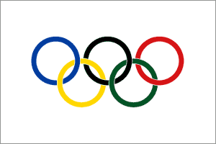
Официальный флаг Олимпийских Игр
Официальный флаг Олимпийских Игр представляет собой изображение олимпийского логотипа на белом фоне. Белый цвет символизирует мир во время Игр. Впервые флаг появился на Олимпийских играх 1920 г. в Антверпене (Бельгия)

Slide 5
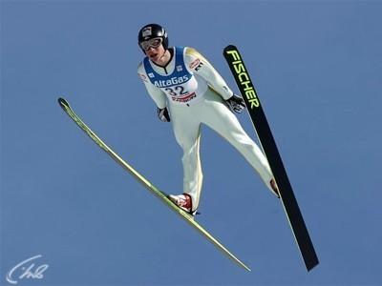
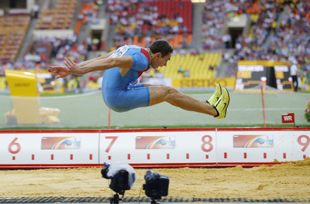
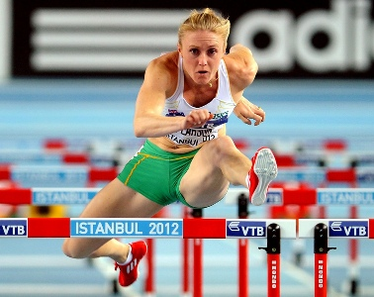
Олимпийский девиз
Быстрее, выше, сильнее!

Slide 6
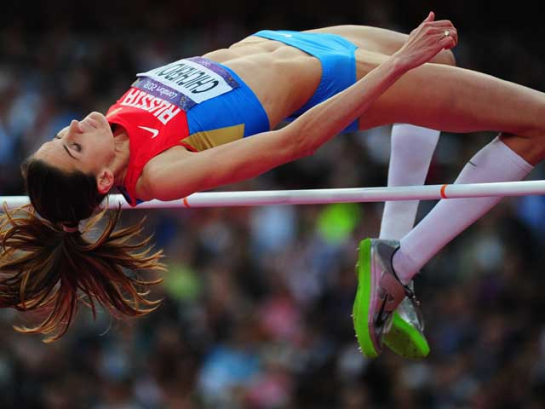
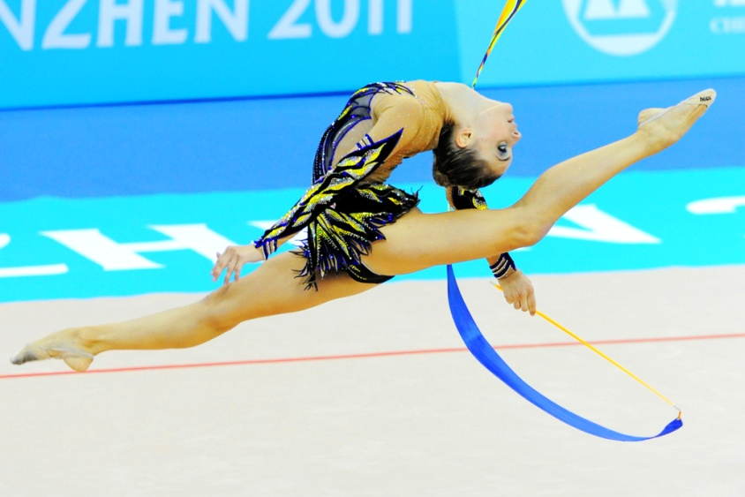
Олимпийский принцип
«Самое важное в Олимпийских играх – не победа, а участие, также как в жизни самое главное – не триумф, а борьба».
Пьер де Кубертен

Slide 7
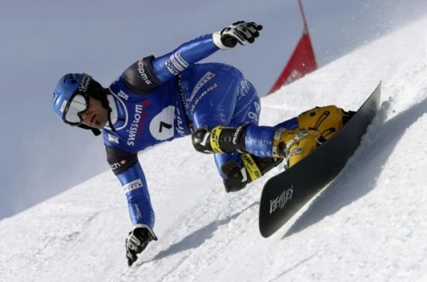
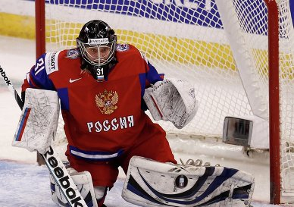
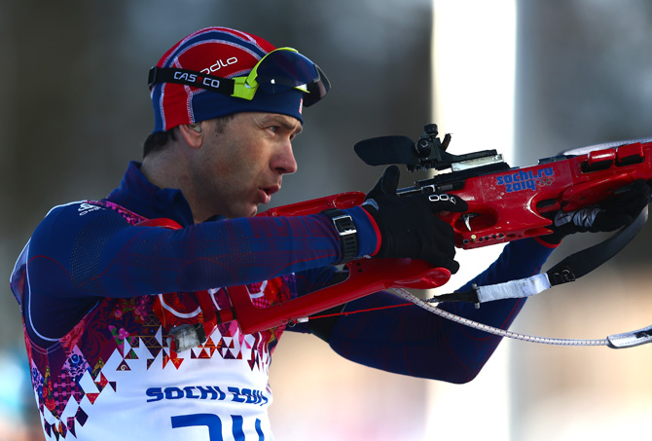
Олимпийская клятва
«От имени всех участников соревнований, я обещаю, что мы будем участвовать в этих Олимпийских Играх, уважая и соблюдая правила, по которым они проводятся, в истинно спортивном духе, во славу спорта и чести наших команд».

Slide 8
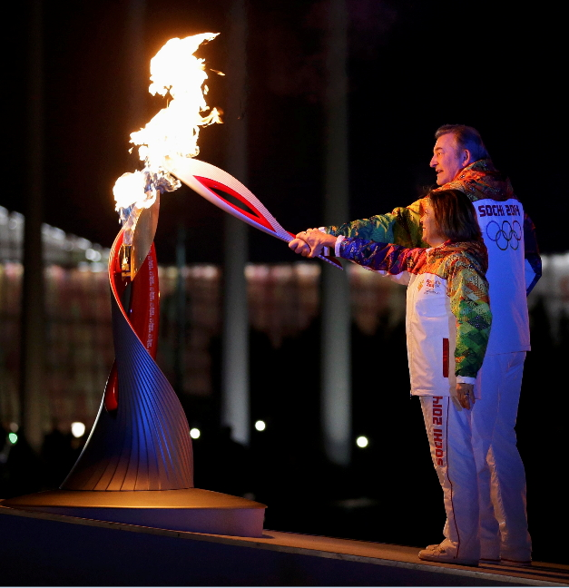
Олимпийский огонь
Ритуал зажжения священного огня происходит от древних греков и был возобновлен в 1912 году. Факел зажигают в Олимпии направленным пучком солнечных лучей, образованных вогнутым зеркалом. Олимпийский огонь символизирует чистоту, попытку совершенствования и борьбу за победу, а также мир и дружбу.

Slide 9
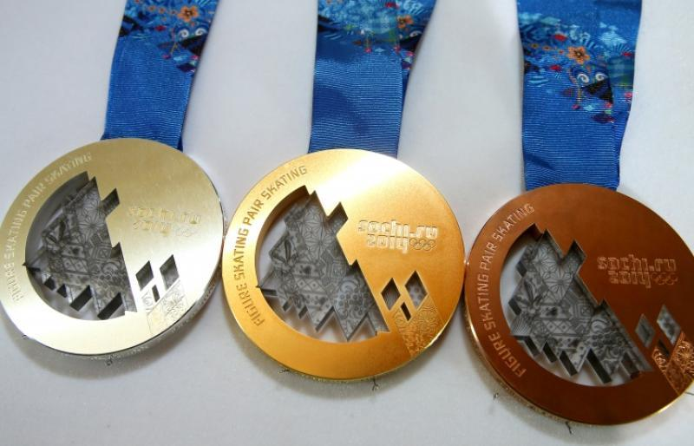
Олимпийские медали
Победитель получает золотую медаль. За второе место дают серебряную медаль, за третье – бронзовую.

Slide 10
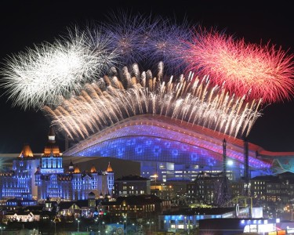
Церемония открытия игр
В параде стран первой всегда выходит команда Греции. Далее команды стран идут в алфавитном порядке. Замыкает парад команда страны-хозяйки Игр. Олимпийский факел, доставленный из Греции, используется для зажжения олимпийского огня. Все атлеты и официальные лица команд принимают олимпийскую клятву.

